Slide 1
Perancangan Prategangan CE FB (Common Emitter Fixed-Bias)

Slide 2
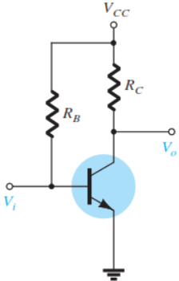
Soal
Diketahui sebuah rangkaian Common Emitter Fixed-Bias (CE FB) dengan spesifikasi sbb:
BJT=BC108, Beta=B=267
Vcc=10v
Icmax=2mA
Vceq=1/2 Vcc
Vbe=0.7V (Vbe ON)
Vbeq=0,67V

Slide 3
Ditanya:
Tentukan Vcemax
Buatlah Garis Beban.
Tentukan Vceq
Tentukan Rc
Tentukan Icq
Tentukan Ibq dengan rumus
Tentukan Ibq dengan grafik karakteristik outout BJT
Tentukan Rb
Buatlah skema lengkap prategangan dengan nilai-nilai yang didapat
Buatlah simulasinya di Proteus dan buktikan dengan pengukuran Vceq, Icq, Ibq sama dengan perhitungan

Slide 4
Membuat Garis Beban
Buat titik pada sumbu Vce dimana Vce = Vcemaks = Vcc = 10v
Buat titik pada sumbu Ic dimana Ic = Ic_maks = 2mA
Tarik garis lurus antara kedua titik tersebut.
Ic (mA)
Analisis:
Ketika Ic=0 maka
  Vce = Vcemaks = Vcc = 10V
  Vcemaks = 10V
Ketika Vce=0 maka
  Ic = Icmaks = 2mA
Icmaks
=2mA
0
Vcemaks
=Vcc
=10v
Vce (volts)

Slide 5
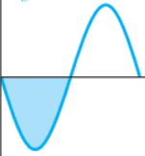
Menentukan Vceq
Vceq merupakan fungsi dari Vcc,
Biasanya Vceq = ½ Vcc (agar perubahan tegangan output di Kolektor maksimal)
➔ Vceq= ½ Vcc = ½ 10V = 5V
Ic (mA)
=10V
Icmaks
=2mA
Icq
Vceq
=½ Vcc
=5V
Ib (uA)
Ibq
0
Vceq
=½ Vcc
=5V
Vcemaks
=Vcc
=10V
Vce (volts)

Slide 6
Menentukan Rc
Rc = Vcc/Icmax =10v/2mA
Rc=5000 ohm

Slide 7
Menentukan Icq
➔ Icq tergantung Vceq dengan persamaan berikut.
Icq=(Vcc-Vceq)/Rc = (10V-5V)/5000 = 0,001A = 1mA
Ingat Icq tidak selalu ½ Icmaks tapi Icq tergantung Vceq dan selalu berada pada garis beban dengan mengikuti persamaan Icq=(Vcc-Vceq)/Rc.
Dengan persamaan ini maka bila di soal Vceq tidak sama dengan ½ Vcc maka kita bisa tetap mencari nilai Icq.
Ic (mA)
Ic (mA)
Icmaks
2
Icq
1
=(Vcc-Vce)/Rc
Icq=1mA
Vceq
Vcc
Vce (volts)
5
10
Vce (volts)
= ½ Vcc

Slide 8
Menentukan Ibq
➔Ibq tergantung Icq dan Beta dengan persamaan berikut.
Ibq=Icq/B = 0,001/267 = 0,0000037453 A
Ibq=3,7453 uA
Ic (mA)
Ic (mA)
Icmaks
2
Ibq=Icq/B
Ibq=3,7453 uA
Icq
1
=(Vcc-Vce)/Rc
Vceq
Vcc
Vce (volts)
5
10
Vce (volts)
= ½ Vcc

Slide 9
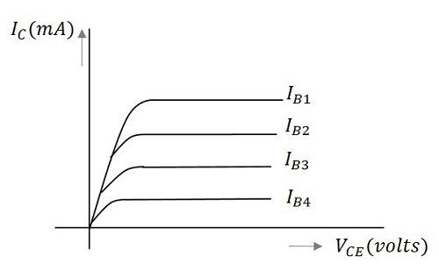
Menentukan Ibq Menggunakan Grafik Karakteristik Output
Bila kita punya grafik karakteristik output maka kita bisa menentukan Ibq.
Tumpangkan garis beban dan titik kerja pada grafik karakteristik output yang telah dibuat. Lalu lihat nilai Ib yang berpotongan dengan titik kerja tsb (titik merah). Contoh dalam gambar adalah garis lengkung Ib2. Cari tahu nilai Ib2 dari data grafik tsb maka itu adalah Ibq.
Ibq
Icmaks
2
Ibq=3,7453 uA
Icq
1
=(Vcc-Vce)/Rc
Vceq
Vcc
5
10
= ½ Vcc

Slide 10
Menentukan Rb
VRb=Vcc-0,67V
Rb=VRb/Ibq = (10-0,67)/0,0000037453
Rb=2483112 Ohm
Rb=2491122 Ohm

Slide 11
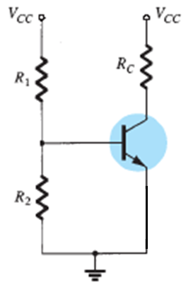
Skema Lengkap Rangkaian Prategangan
Vcc
=10V
5000 Ohm
Rb
2483112
2491122 Ohm
BC108
Icq=1mA
Vceq=5V
Ibq=3,7453 uA
Vbeq=0,67V

Slide 12
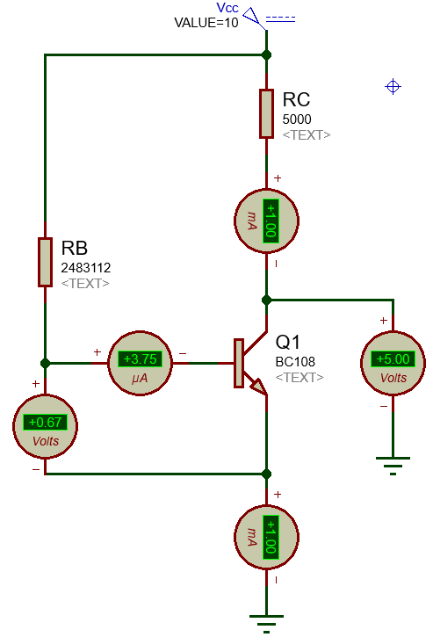
Hasil Simulasi
Icq=1mA
Vceq=5V
Ibq=3,7453 uA
Kesimpulan: Hasil simulasi sama dengan hasil perhitungan

Slide 13
Garis Beban, Titik Kerja Vceq, Icq dan Ibq
Icmaks=Vcc/Rc
(saat Vce=0)
Vcc
Ingat Icq ≠ Icmaks !
Icmaks
Rb
Icq = (Vcc-Vceq)/Rc
Ibq
β
Icq
Icq
Ibq
Vceq
Ibq = Ic/B
Biasanya di asumsikan ½ VCC
Vceq
Vcc
= ½ Vcc

